Slide 1
《统计推断》 第一章：概率论
5.11

Slide 2
1.1集合论
统计学研究的主要问题是通过试验推断总体，为了达到这一目的第一步就是确定全体可能出现的实验结果，即确定样本空间
定义1.1.1：称某次实验全体可能的结果所构成的集合S成为该实验的样本空间。
对样本空间进行分类：根据所含元素的个数。可数或者不可数

Slide 3

1.1集合论
定义1.1.2 样本空间的子集：一个事件是一次试验若干可能性所构成的集合，即S的一个子集
子集的关系:
利用这两种关系定义初等集合运算：
交并补
空集

Slide 4
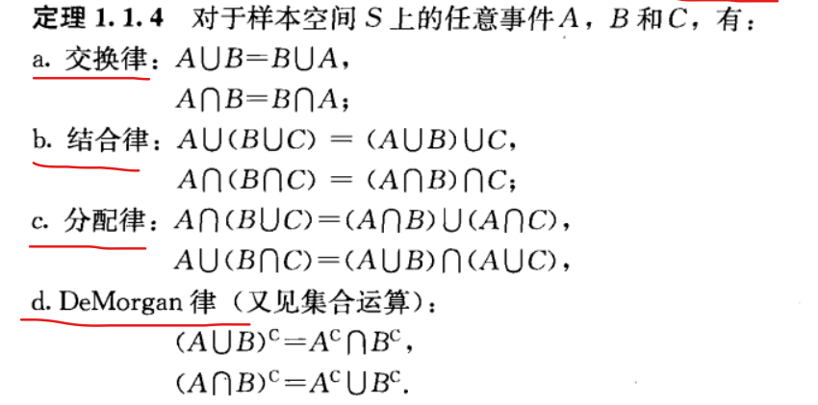
1.1集合论

Slide 5
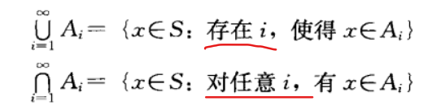
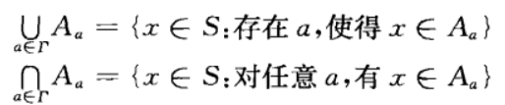
1.1集合论
集合的并、交运算可以推广到无穷集合族
同理在不可数的集合族定义并和交

Slide 6
1.1集合论
定义1.1.5 两个事件不交或者互斥
定义1.1.6 样本空间的划分

Slide 7
1.2概率论基础

Slide 8
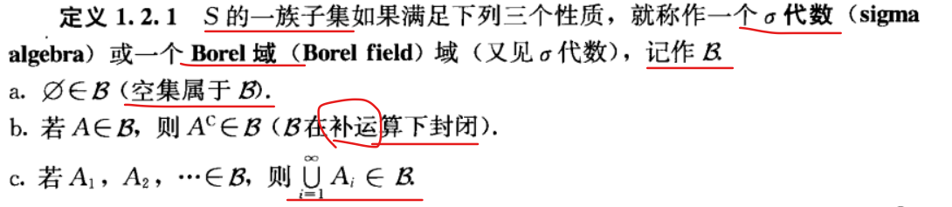


1.2.1公理化基础
如果S可数或者有限：

Slide 9
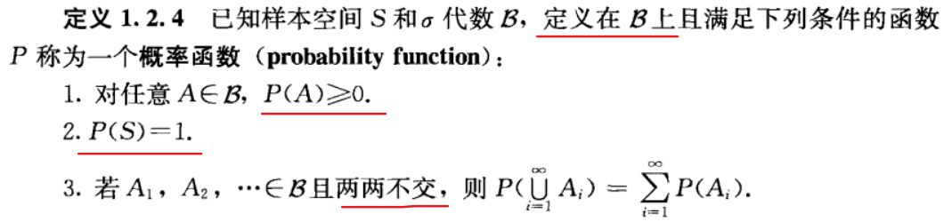
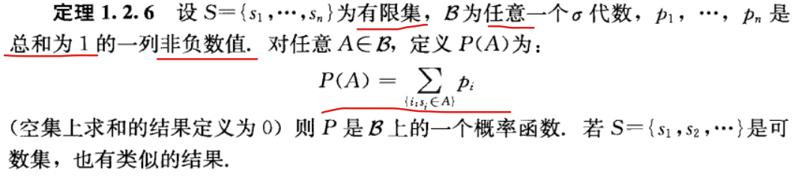

Slide 10
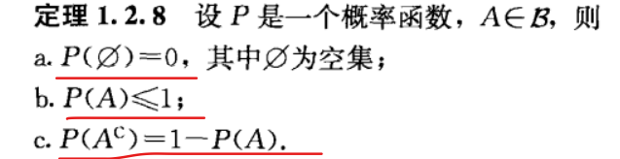
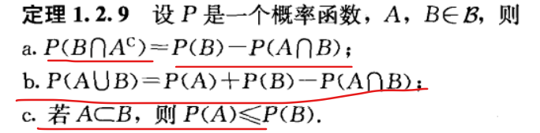
1.2.2概率演算

Slide 11
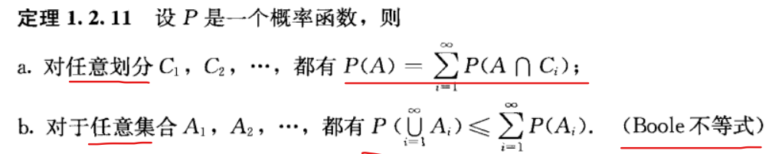


Slide 12
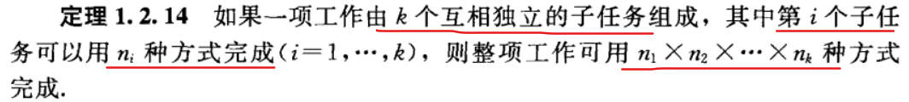
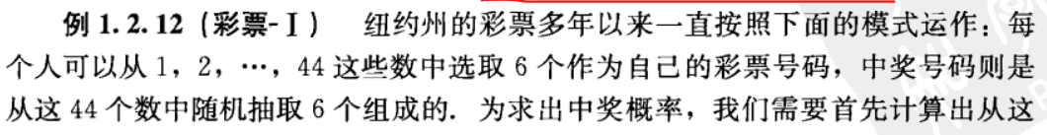
1.2.3计数
构造有限样本空间上的概率赋值

Slide 13
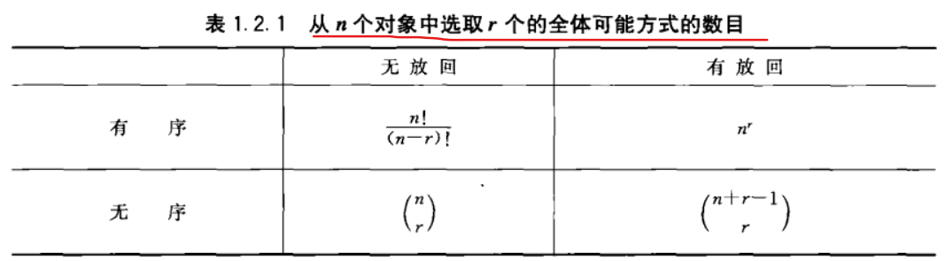

Slide 14
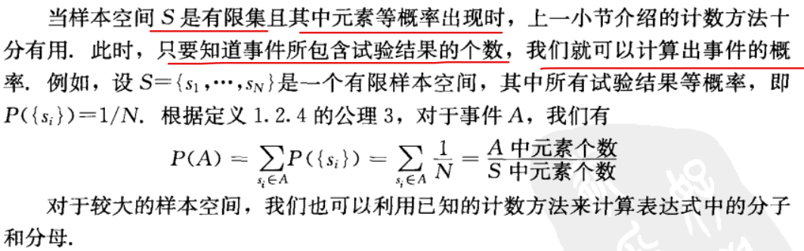
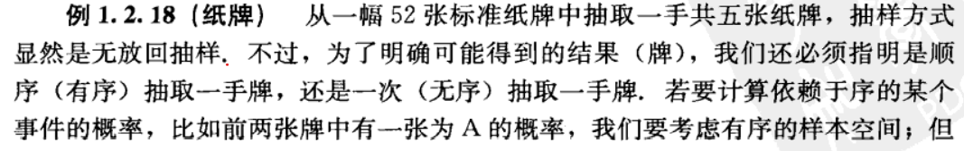
1.2.4枚举结果

Slide 15
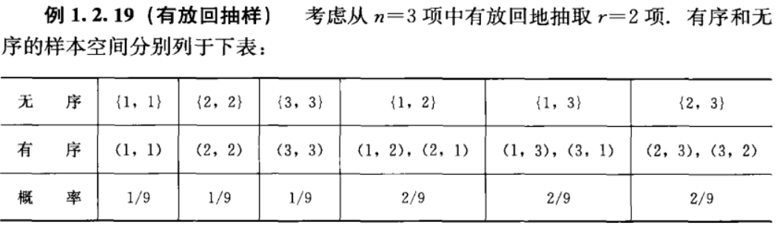

Slide 16
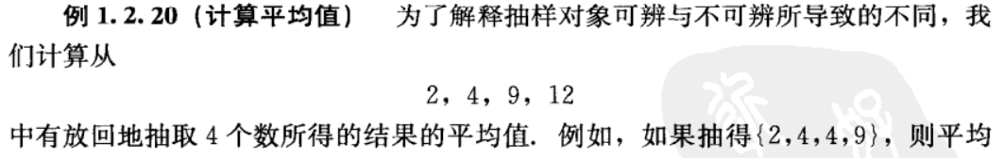
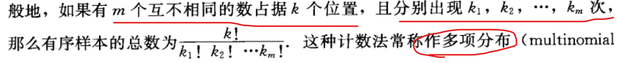
平均值4.75

Slide 17
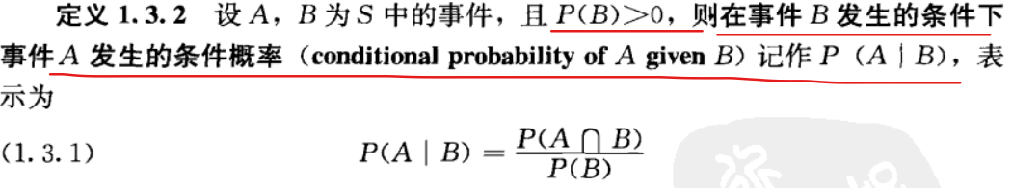


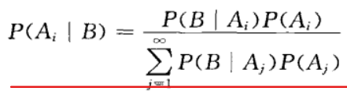

1.3条件概率与独立性

Slide 18
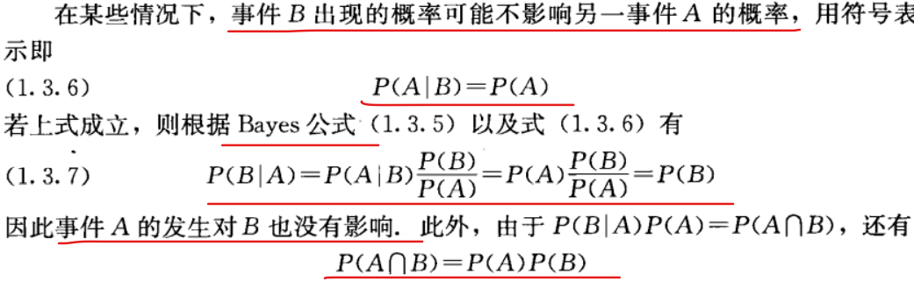
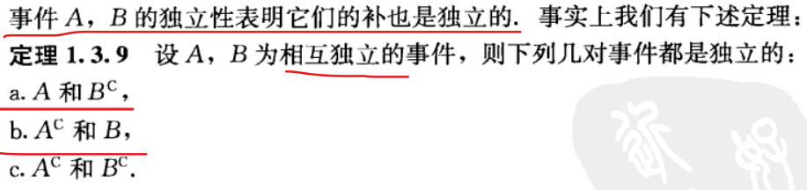

Slide 19
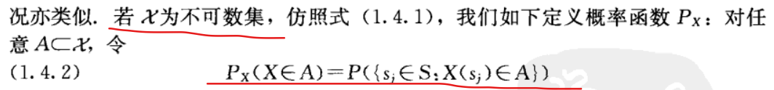
1.4随机变量
概率函数：

Slide 20
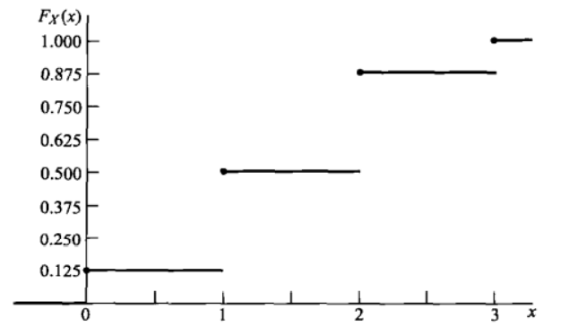
1.5分布函数

Slide 21
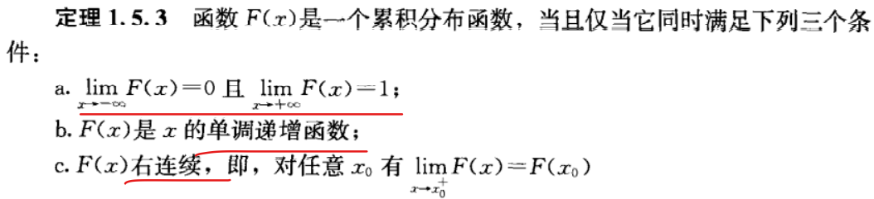
1.5分布函数

Slide 22
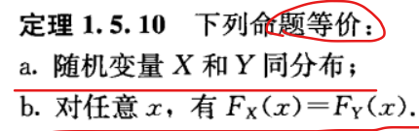

Slide 23
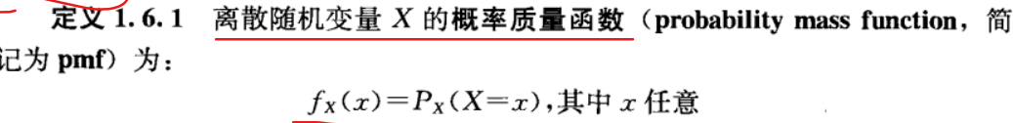



1.6概率密度函数和概率质量函数
如何通过概率函数求累计分布函数

Slide 24
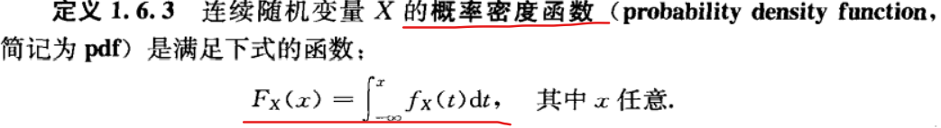
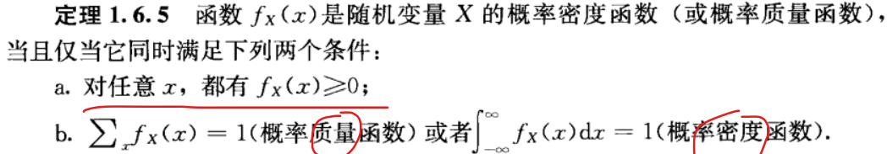

满足什么条件一个函数才是概率密度函数或概率质量函数？

Slide 25
谢谢大家！

